Slide 1
Introduktion til netværk

Slide 2
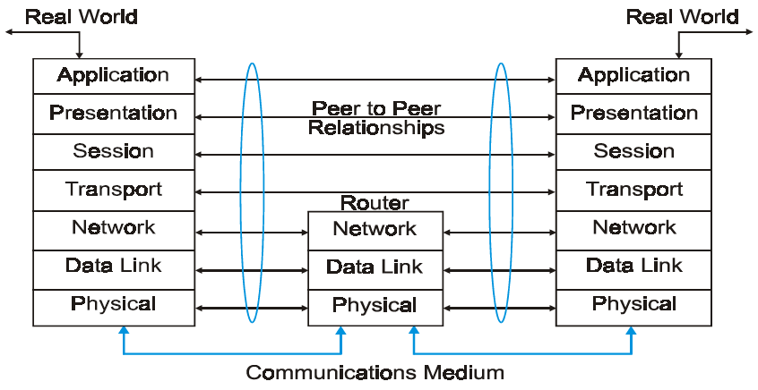
Introduktion til netværk
OSI
Physical layer
Beskriver interface standard som RS-232, dvs. kabler, slew rate, spændingsniveauer
Data link layer
Opdeler data fra Network til frames som kan transmitteres via. Physical layer
Network layer
Oversætter netværksadresser og beslutter hvordan data routes fra sender til modtager
Transport layer
Accepter data fra session layer og administrer end-to-end levering af data (garantere at data overføres fra A til B pålideligt, i korrekt sekvens og uden fejl)
Session layer
Koordinere og opretholder kommunikation mellem to noder på netværket
Presentation layer
ASCII eller EBCDIC protokol
Application layer
Specificer kommunikations protokol og interfaces

Slide 3
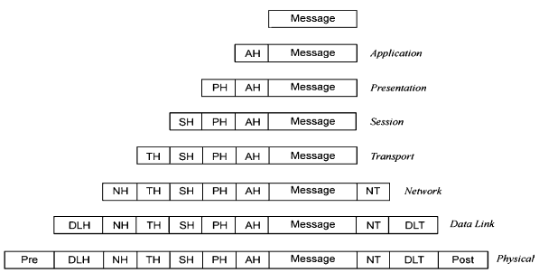
Introduktion til netværk
OSI model
Besked igennem OSI model

Slide 4
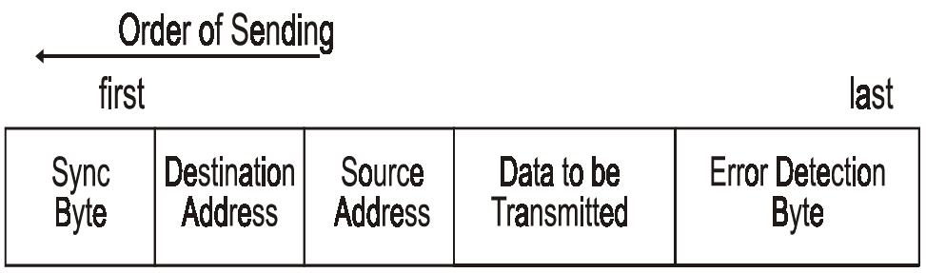
Introduktion til netværk
Protokoller
Frame (package)
Den første byte (Sync Byte) kan være en række af 1 og 0 for at synkroniser med modtager eller sætte flag for at indikere start af et frame
Den anden byte (Destination Address) indeholder adressen på modtageren
Den tredje byte (Source Address) indeholder adressen på afsender
Den fjerde byte (Data to be Transmitted) indeholder information/data
Den femte byte (Error Detection Byte) er ”the final byte(s)” også kendt som ”end-of-frame” indikatorer hvilket kan være til ”error detection” og/eller ”ending flags”

Slide 5
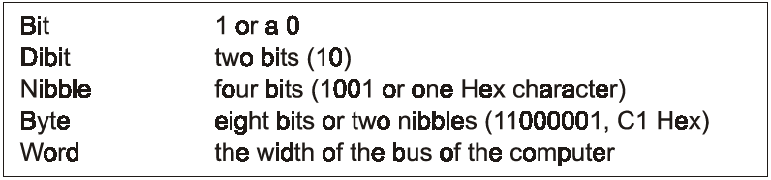
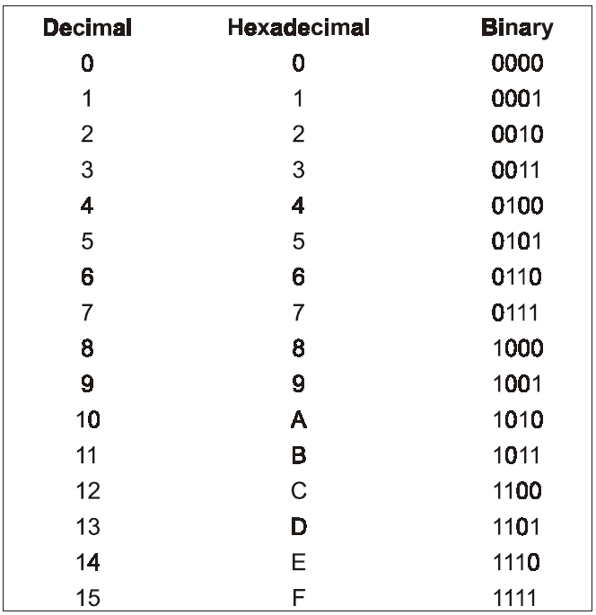
Introduktion til netværk
Bits, bytes og karakter
Binær kan er der 2 cifre dvs. 0 og 1
Positiv logik 1 (ON) og 0 (OFF)
Negativ logik 0 (ON) og 1 (OFF)
Hexadecimal er der 16 cifre dvs. fra (0-9 og A-F). En byte er repræsenteret af to Hexadecimal cifre
Heaxdecimal tal anvendes i ASCII protokol (American Standard Code for Information Interchange)

Slide 6
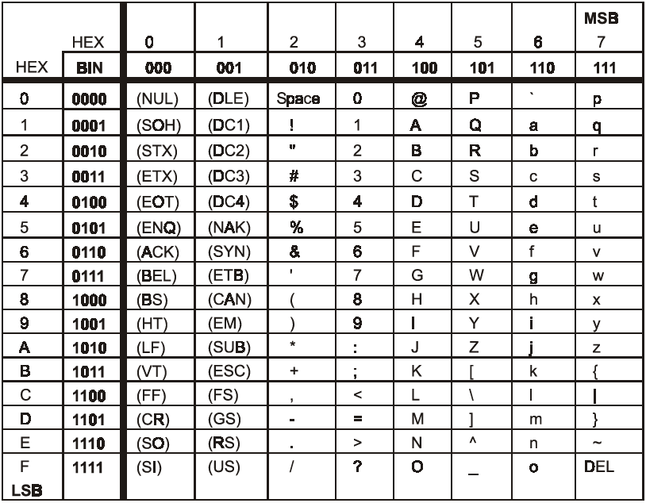
Introduktion til netværk
7 bit - ASCII
Aflæs i ASCII tabel ud fra følgende HEX-tal
6A
42
45
Aflæs i ASCII tabel ud fra følgende binær-tal
0110100
1000001
1100010
1100101
1110010

Slide 7
Introduktion til netværk
Anvendte kommunikations principper
Hver data kommunikations systemer kræver følgende:
En kilde af data (transmitter) som konverter information om til en form som er egnet til transmission
Receiver der accepter signaler og oversætter informationer om til original data
Et kommunikationslink til at transmitter data (kobber, optisk, radio og sattelit)
Transmitter og receiver skal kunne forstå hinanden hvilket kræver at:
Enighed om anvendelse af signaler typer
Definitionen af anvendt logik så som positiv og negativ logik
Protokol
Måden at detekter fejl

Slide 8
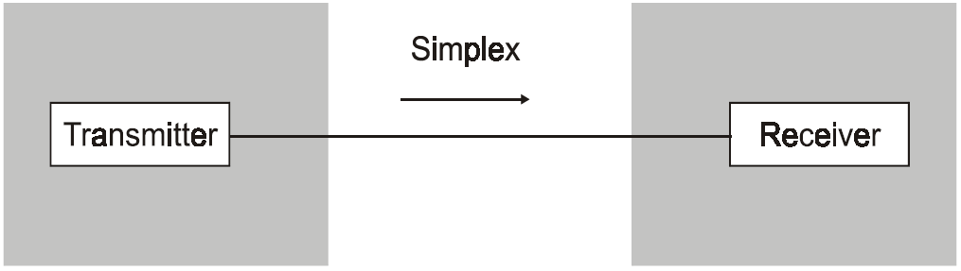
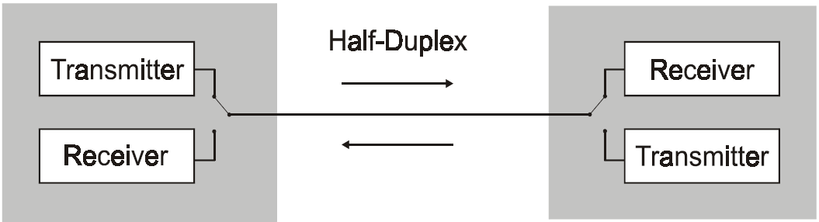
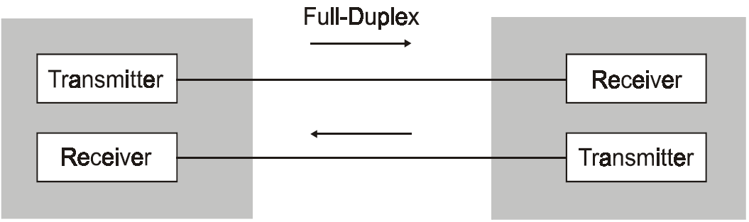
Introduktion til netværk
Kommunikations ”mode”
Der er tre forskellige kommunikations ”mode”
Simplex
Envejs kommunikation
Half duplex
Tovejs kommunikation, men kan kun lytte eller sende
Full duplex
Tovejs kommunikation, men kan både lytte og sende på samme tid

Slide 9
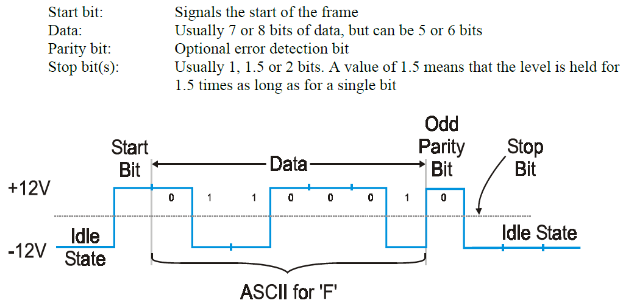
Introduktion til netværk
Asynchronous systems
Message format
Et asynchronous system er hvor et bit eller byte sende i et frame
Receiver detekter ikke før modtagelse af det første bit også kendt som ”start bit”
Start bit er i modsat spænding tilstand i forhold til idle spænding og tillader receiver at synkronisere til transmitter for det efterfølgende data i et frame
Transmitter og receiver skal have samme bit time
Asynchronous system kan have problemer over ved hastigheder over 100 kbps
Hver karakter har hver sin frame

Slide 10
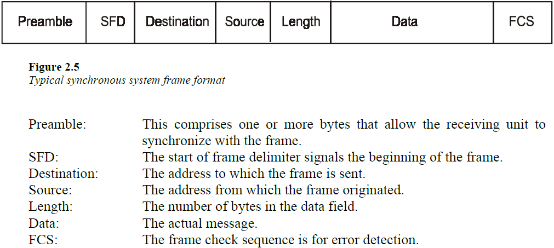
Introduktion til netværk
Synchronous systems
Message format
Receiver synkronisere til transmitters ”clock puls” hvilket er inkorporeret i transmitter data stream
Størrer beskeder kan være op til 4500 bytes eller 36000 bits
En bit strøm kaldes for ”packet” eller frame

Slide 11
Introduktion til netværk
Error detecting
Eksempel (transmitter)
Ved at anvende paritets bits er der 50% chance for at detekter fejl i overførelsen af data
Der skal være enighed mellem sender og modtager om der anvendes paritets bits og om det er even eller odd
Paritets bit kan være enden:
Even: Hvis antallet af 1’er er even, så er paritets bit 0. Hvis antallet af 1’er er odd, så er paritets bit 1.
Odd: Hvis antallet af 1’er er odd, så er paritets bit 0. Hvis antallet af 1’er er even, så er paritets bit 1
Beregner paritets bit for
Even
1000111|0
Even antal 1’er derfor paritets bit 0
Odd
0001101|0
Odd antal 1’er derfor paritets bit 0
Paritets bit
Paritets bit
Eksempel (receiver)
Kontroller for ”error detection”
Even
1001111|0
Odd antal 1’er og paritets bit er 0 derfor ”error detection”. Paritets bit burde have været 1
Odd
1101101|0
Odd antal 1’er og paritets bit er 0 derfor ingen ”error detection”
Paritets bit
Paritets bit

Slide 12
RS-232

Slide 13
RS-232
National og internationale standarder
American National Standards Institute (ANSI)
Electronic Industry Alliance/Telecommunications Industry Association, EIA/TIA-232-F

Slide 14
RS-232
Nøglefunktioner
Nøglefunktioner
En af de ældste serial interface
Erstattet af nyere kommunikations protokoller
De er simple
Pålidelige i elektrisk støjfuldt miljø
Kabler
Kan anvende enhver almindelig multiwire kabel
Kan være shielded eller unshielded
Data rate/Baud rate
75, 110, 300, 1200, 2400, 4800, 9600, 19200, 38400, 57600, 115200 b/s
Kabellængde
Typisk 12m
Communication mode
Full duplex
Simplex (ved anvendelse af kun 2 ledninger)

Slide 15
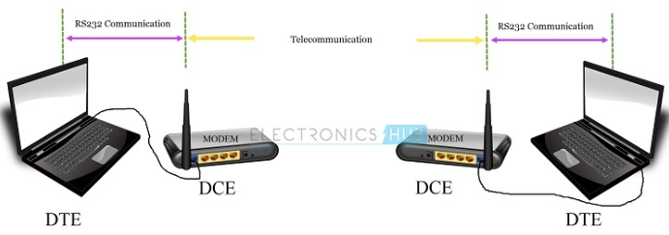
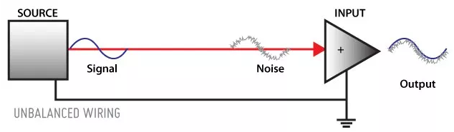
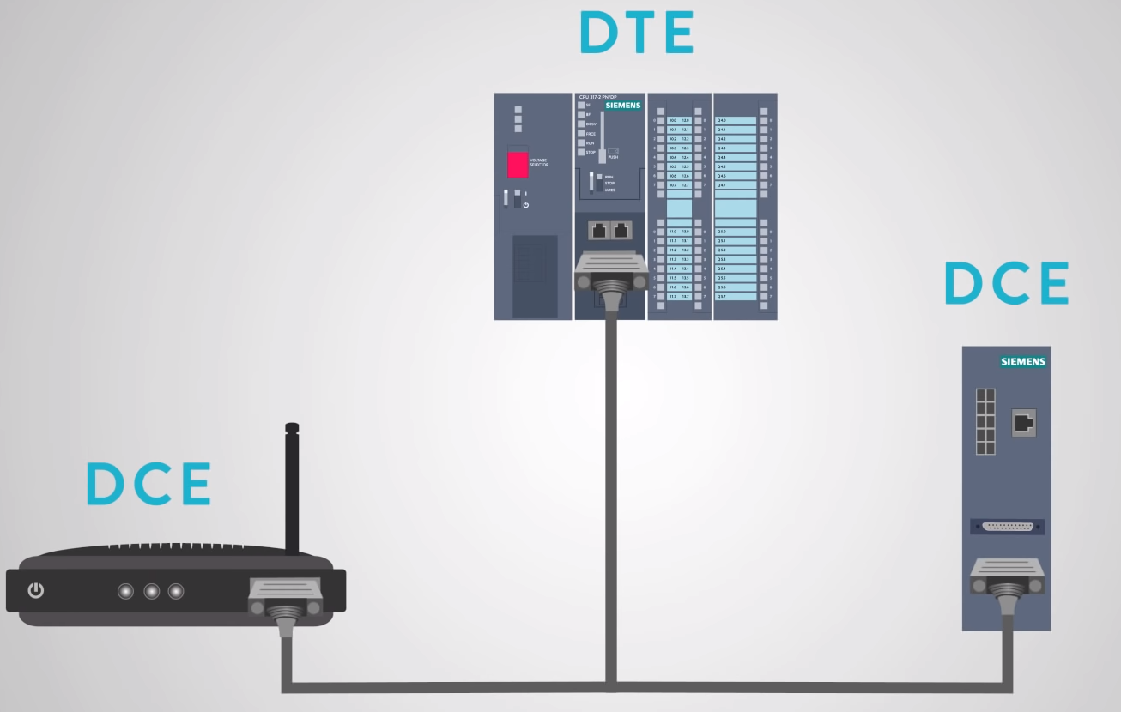
RS-232
Netværkskonfiguration/elektrisk standard
Point-to-point forbindelse mellem data terminal equipment (DTE) og data communications equipment (DCE). Kun en sender og en modtager
Ubalanceret, single-ended signal puls ground connection

Slide 16
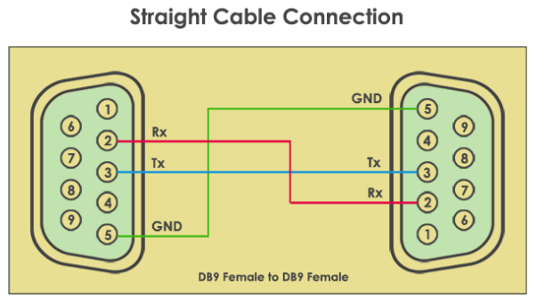
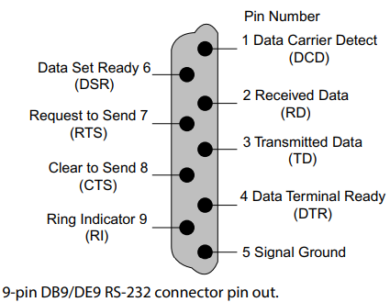
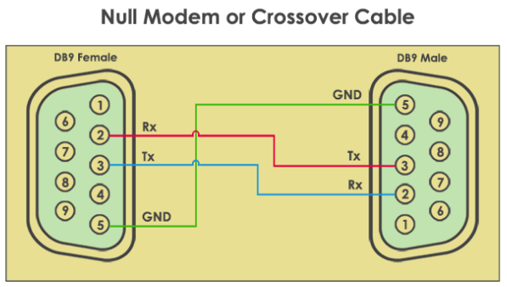
RS-232
Connectors
25-pin (mindre anvendt)
9-pin (mest anvendt)
Leder (mest anvendt)
Two-wire (TD og GND)
Three-wire (TD, RD og GND)
Foure-wire (TD, RD, RTS, CTS og GND)

Slide 17
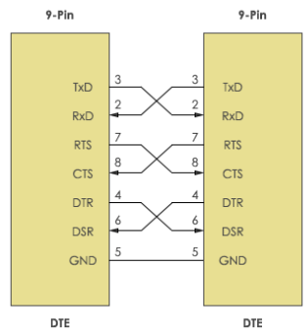
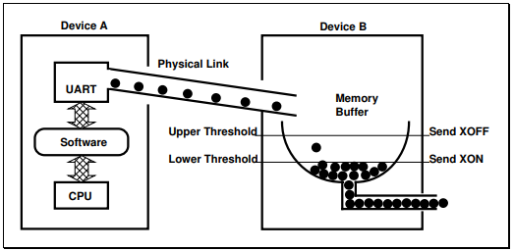
RS-232
Handshaking
No handshaking
Hardware handshaking
Software handshaking
XON/XOFF
No handshaking kan give transmissionstab

Slide 18
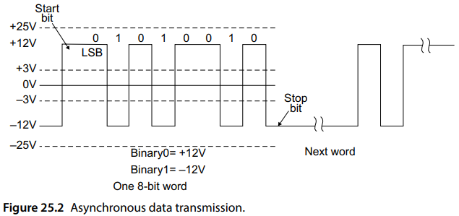
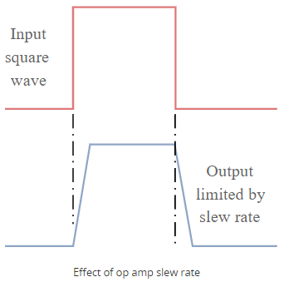

RS-232
Logic level
Binær 0 (space): +3 til +25 (+5 til +12 typisk)
Binær 1 (mark): -3 til -25 (-5 til -12 typisk)
Alt mellem +3 til -3 er udefineret
Slew Rate
Er en ændringshastighed i output forårsaget af en trinændring i input. Slew rate måles som en spændings ændring i en givet tid $V/μs$ eller $V/ms$
RS232 skal overholde en slew rate på $\text{30}\text{V}\text{/}μs$

Slide 19
RS-232
Protokol
Anvender Universial Asyncronous Receiver Transmitter (UART) transmission med
Start bit
Stop bit
Parity bit
Data kan være 5 – 8 bit
Anvender flere leder til ”handshaking” for at overføre kontrol signaler til synkronisering af transmission af bytes mellem DTE og DCE

Slide 20
RS-422

Slide 21
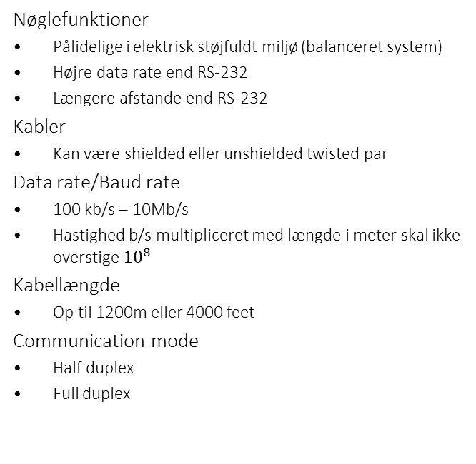
RS-422
Nøglefunktioner
Nøglefunktioner
Pålidelige i elektrisk støjfuldt miljø (balanceret system)
Højre data rate end RS-232
Længere afstande end RS-232
Kabler
Kan være shielded eller unshielded twisted par
Data rate/Baud rate
100 kb/s – 10Mb/s
Hastighed b/s multipliceret med længde i meter skal ikke overstige ${10}^{8}$
Kabellængde
Op til 1200m eller 4000 feet
Communication mode
Half duplex
Full duplex

Slide 22
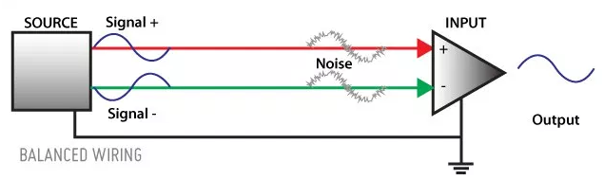
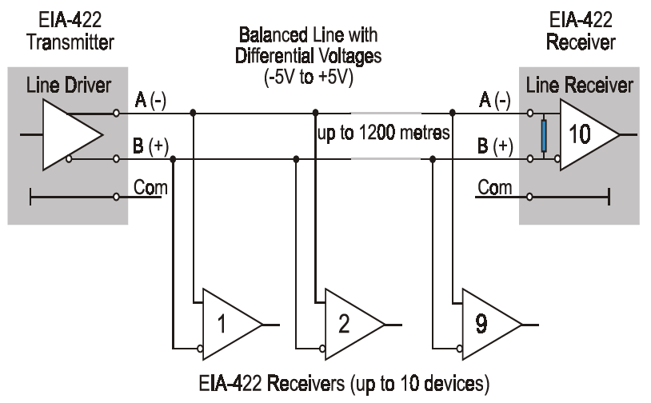
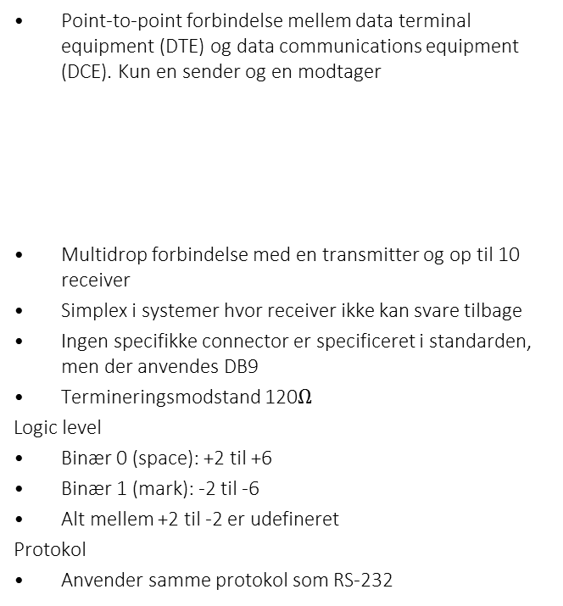
RS-422
Netværkskonfiguration/elektrisk standard
Point-to-point forbindelse mellem data terminal equipment (DTE) og data communications equipment (DCE). Kun en sender og en modtager
Multidrop forbindelse med en transmitter og op til 10 receiver
Simplex i systemer hvor receiver ikke kan svare tilbage
Ingen specifikke connector er specificeret i standarden, men der anvendes DB9
Termineringsmodstand 120$Ω$
Logic level
Binær 0 (space): +2 til +6
Binær 1 (mark): -2 til -6
Alt mellem +2 til -2 er udefineret
Protokol
Anvender samme protokol som RS-232
Balanceret forbindelse
Spænding mellem A(-) og B(+) eller TX+ og TX- er 5V
Multidrop

Slide 23
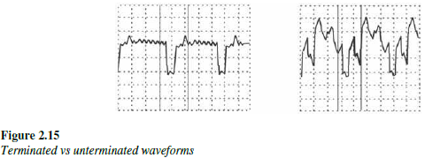

RS-422
Netværkskonfiguration/elektrisk standard
Terminerings modstand
Signaler bevæger sig 2/3 af lysets hastighed dvs. $2x{10}^{8}$
Ved kabler der ikke er termineret vil signalet fra transmitter reflekteres tilbage og det næste signal fra transmitter vil bliver overlejeret og korrupteret
Terminerings modstand ($R_{T}$) findes ved at anvende kablets impedans ($Z_{o}$). Refleksionen brændes af i modstanden som varme$P=\frac{V^{2}}{R_{T}}$

Slide 24
RS-485

Slide 25
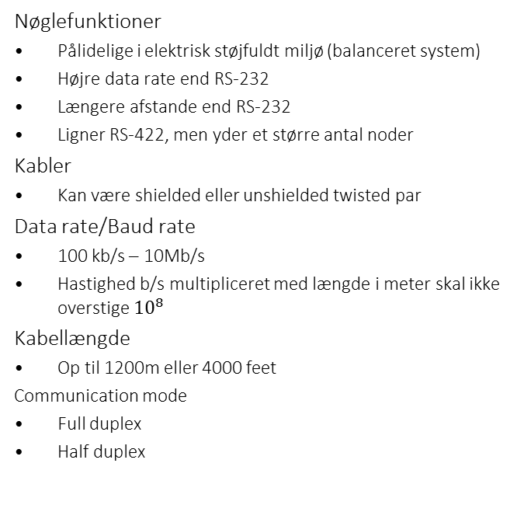
RS-485
Nøglefunktioner
Nøglefunktioner
Pålidelige i elektrisk støjfuldt miljø (balanceret system)
Højre data rate end RS-232
Længere afstande end RS-232
Ligner RS-422, men yder et større antal noder
Kabler
Kan være shielded eller unshielded twisted par
Data rate/Baud rate
100 kb/s – 10Mb/s
Hastighed b/s multipliceret med længde i meter skal ikke overstige ${10}^{8}$
Kabellængde
Op til 1200m eller 4000 feet
Communication mode
Full duplex
Half duplex

Slide 26
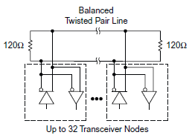
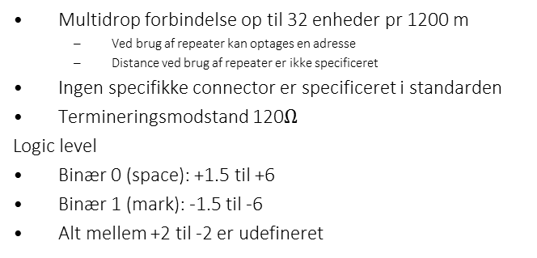
RS-422
Netværkskonfiguration/elektrisk standard
Multidrop forbindelse op til 32 enheder pr 1200 m
Ved brug af repeater kan optages en adresse
Distance ved brug af repeater er ikke specificeret
Ingen specifikke connector er specificeret i standarden
Termineringsmodstand 120$Ω$
Logic level
Binær 0 (space): +1.5 til +6
Binær 1 (mark): -1.5 til -6
Alt mellem +2 til -2 er udefineret
Balanceret forbindelse
Spænding mellem A(-) og B(+) eller TX+ og TX- er 5V
Multidrop
Protokol
Anvender samme protokol som RS-232

